Slide 1

Zoner Callisto 4 II.
Pracovní prostředí editoru
Úpravy objektů
Křivky
Text
Vkládání obrázku
Barevná výplň
VY_32_INOVACE_60_Zoner_Callisto4_II

Slide 2
Autor : Trýzna Stanislav
Školní rok : 2011/2012
Určeno pro : šestý ročník
Předmět: informatika
Téma : základní orientace v ovládání Zoner Callisto 4. Způsob použití ve výuce: výuková prezentace
(pro aktivní ukázky spouštějte v režimu pro čtení).

Slide 3
Zoner Callisto 4 je český grafický editor s poměrně nízkými hardwarovými požadavky, ale vysokou grafickou úrovní tvorby. Pro práci s editorem se musíme seznámit s :
Pracovní prostředí editoru
Úpravy objektů - duplikační režim
- barvy
- pořadí objektů
Křivky
Text
Vkládání obrázku
Barevná výplň

Slide 4
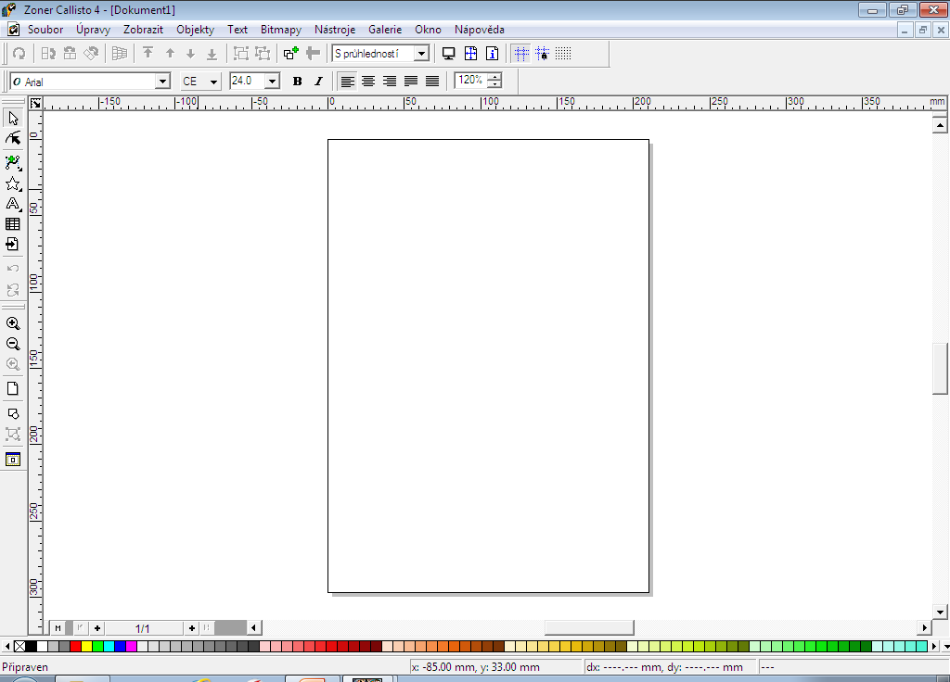
Nabídka menu s roletovou nabídkou
Alternativní panel nástrojů- mění se podle vybraného nástroje ze základního panelu
nástrojů
Základní panel nástrojů
Arch papíru A4
Pravítko
Stavový řádek
Barevná paleta
Posuvník

Slide 5
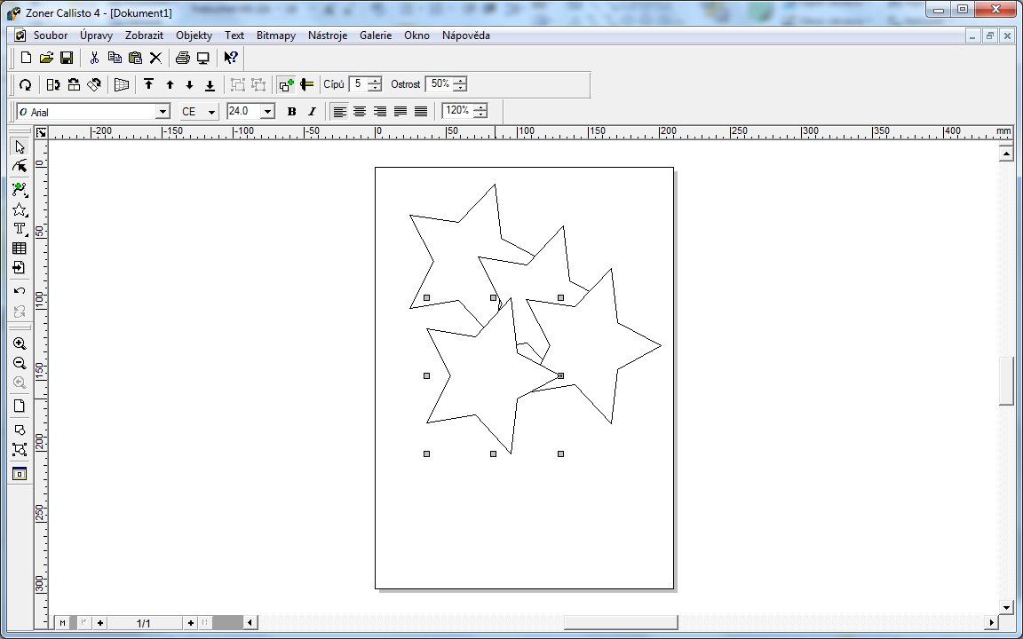
V duplikačním režimu můžeme kopírovat vložený objekt podle potřeby.
1. Zadáme objekt.
2. Klikneme na Výběr a v alternativním
panelu na ikonu duplikovat.
3. Tahem myši z uchopeného objektu
vytvoříme kopii.
Operaci podle potřeby opakujeme.

Slide 6
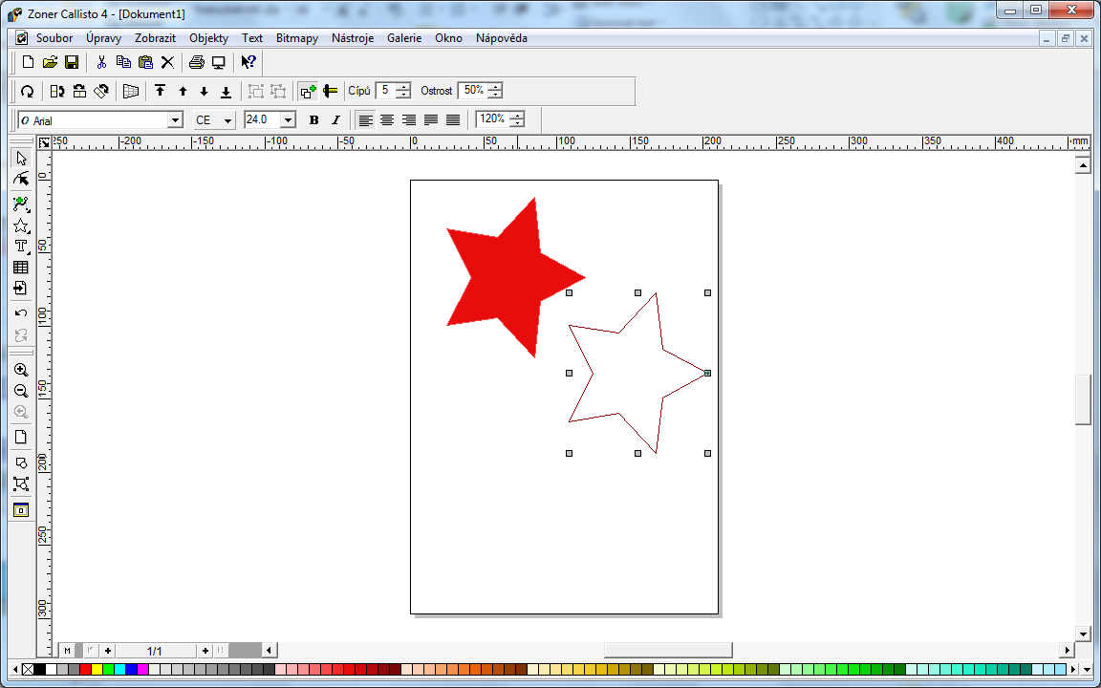
Základní barevná úprava objektu se provádí :
1. Označíme objekt kliknutím na Výběr a objekt.
2. Kliknutí levého tlačítka myši na barvu v Paletě
se barevně označí obrys označeného objektu.
Kliknutí pravého tlačítka vyplní zvolený objekt
vybranou barvou.

Slide 7
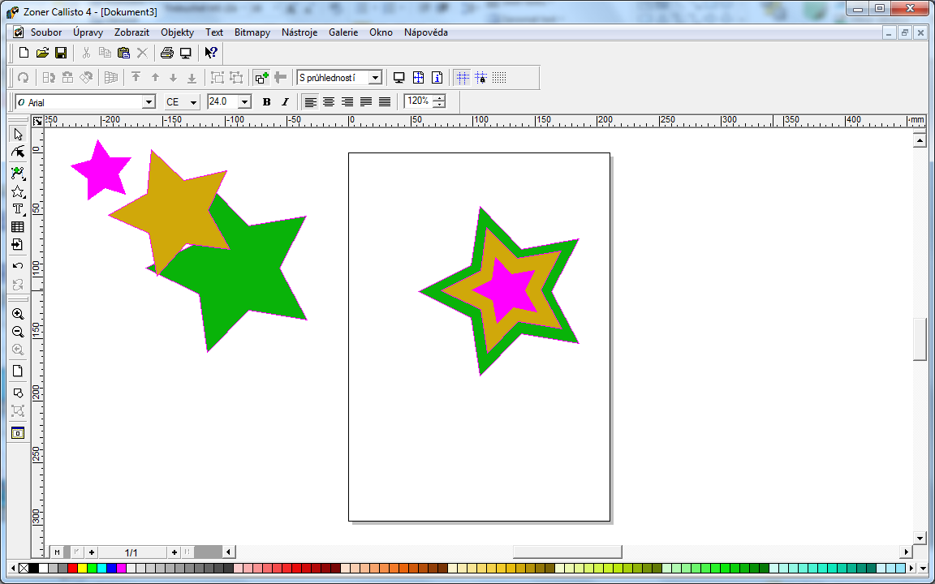
Funkci pořadí objektů využíváme při skládání objektů na sebe.
Vytvoříme několik objektů a pomocí nástroje Pořadí je složíme
na sebe.
1. Zelená hvězda dostane pořadí – úplně dole.
2. Žlutá hvězda o jedno pořadí výše.
3. Fialová hvězda – úplně nahoře.
Přesné nastavení provedeme nástrojem tvarování.

Slide 8
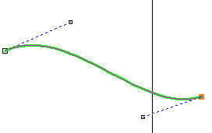
Křivky
jsou nejdůležitější objekty ve vektorové grafice. Křivkou se dají vymodelovat požadované tvary. Křivka může mít tvar skutečné křivky nebo úsečky.
Jednoduché křivky a úsečky jsou tvořeny koncovými body a křivky i směrnicemi
(úsečky, které směrem a velikostí udávají směr a zakřivení).
Práci s křivkami dělíme na zvládnutí :
Jednoduché úsečky
Jednoduché křivky
Spojené úsečky
Složené křivky

Slide 9
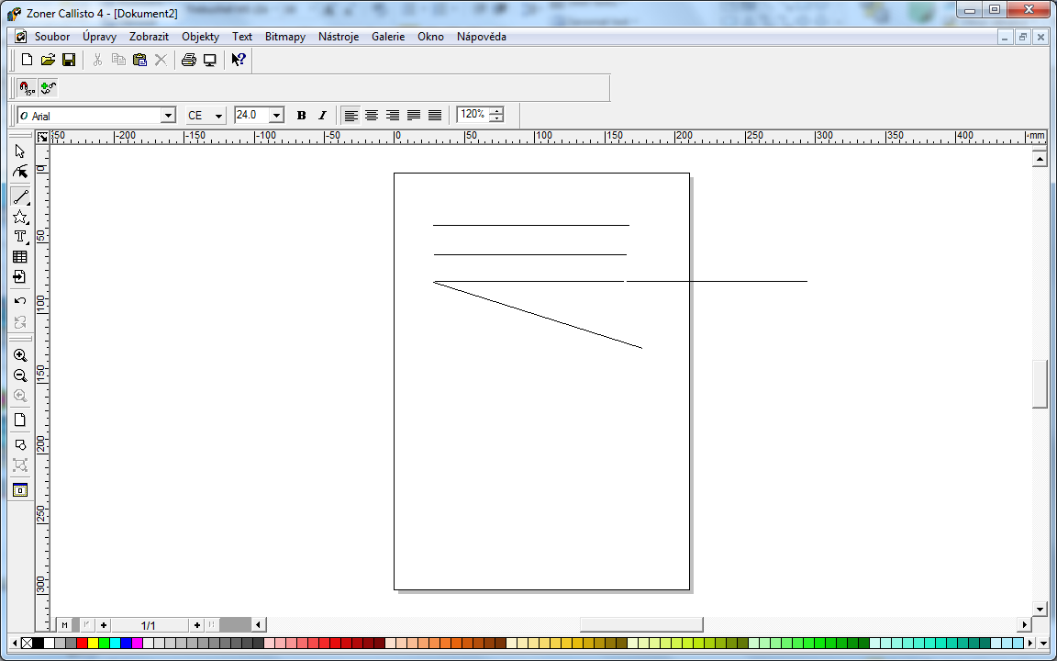
Nástroj jednoduchá úsečka se vyvolá ze základního
panelu. V alternativním panelu se objeví dva režimy:
1. Směr úsečky po jeho aktivaci svírá s vodorovným
směrem násobek 15º . Využívá se na rovnoběžky.
2. Umožňuje napojovat úsečky na sebe.

Slide 10
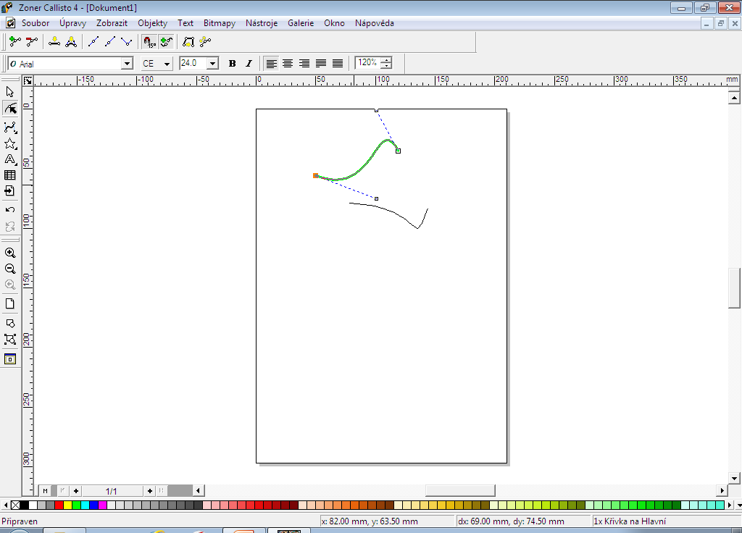
Křivky jsou určeny krajními body a směrnicemi. Po vložení křivky
ze základní nabídky s ní můžeme pracovat jako s úsečkou nebo využijeme celé nabídky z alternativního panelu po zvolení nástroje Tvarování objektů.
Prvním kliknutím myši na křivku se zobrazí krajní body. Křivku
můžeme přesunovat.
Druhým kliknutím se křivka zbarví dozelena a zobrazí se modré
směrnice. Křivku můžeme tvarovat.

Slide 11
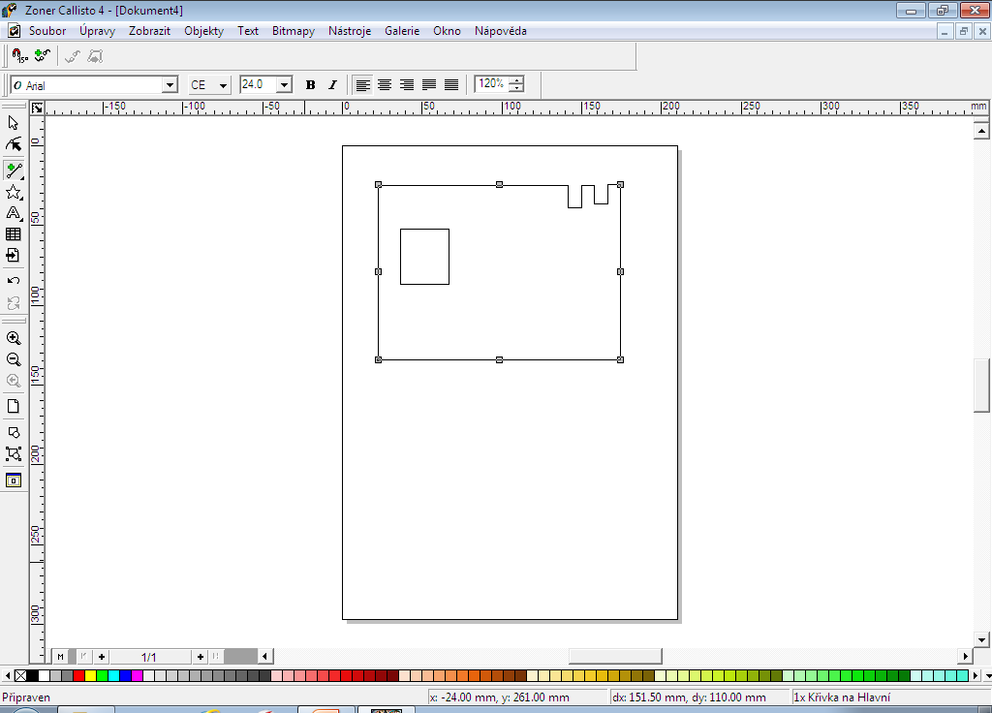
Spojené úsečky umožňují kreslit lomené čáry.
Po vybrání nástroje spojená úsečka klikneme myší do plochy pro vložení začátku a pak klikneme do jiného místa, kde chceme mít konec úsečky.
Oba konce se propojí spojnicí.
Když zapneme režim 15°, pak úsečky mohou svírat pravý úhel a dokončíme konstrukci.
Pokud chceme vytvořit obrazec z úseček uvnitř objektu, postupujeme stejně, a aktivujeme nástroj Nová křivka. Třístranný tvar uzavřeme nástrojem Douzavřít.
Tento nástroj se používá při tvarování objektů k uzavření, aby šly vybarvit!

Slide 12
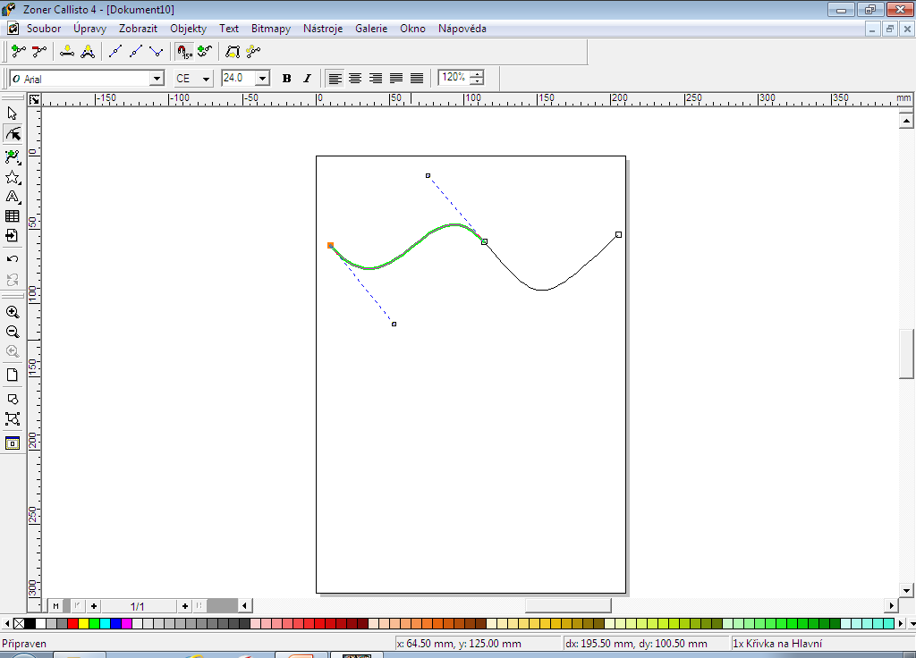
Vyberte nástroj Složené
křivky a vytvořte dvě
složené křivky. Jejich domodelování můžeme provést:
1. Nástroj Tvarování objektů a symetrický
přechod.
2. Nástroj Tvarování
objektů a hladký přechod.
3. Nástroj Tvarování
objektů a ostrý přechod.
První dva přechody jsou na
sobě závislé, třetím upravujeme nezávisle sousední části.
A
B

Slide 13
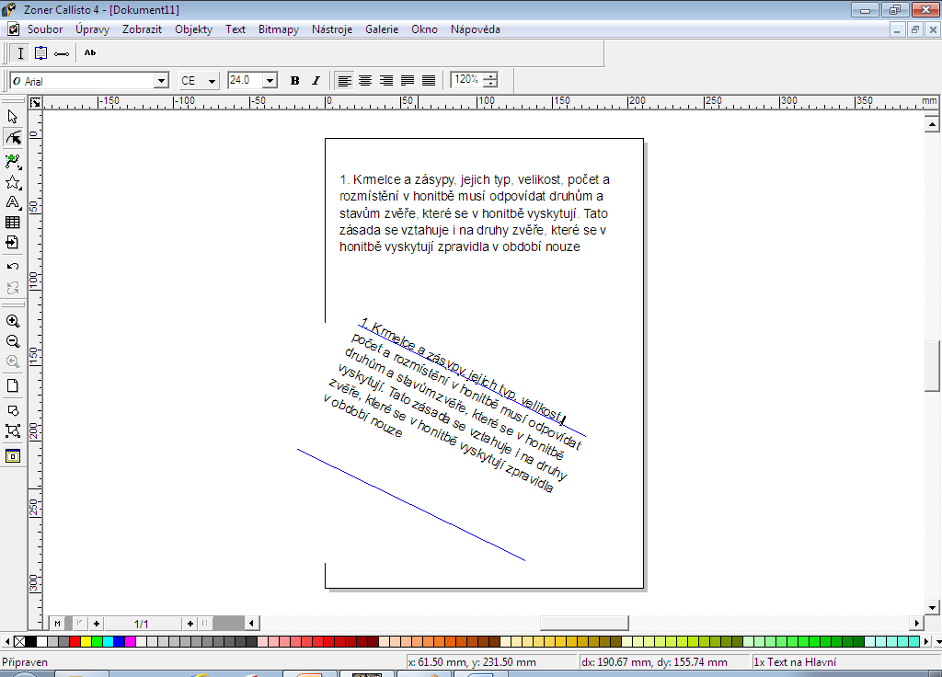
Písmeno T v panelu
nástrojů představuje
text odstavcový.
Jeho typ, velikost a řez můžeme vybírat
jako u MS Word.
Píšeme do linek vytvořených tažením
myši na ploše.
Červená spodní linka
ukazuje, že text je širší než rámeček a musíme rámeček rozšířit.
Písmeno A představuje
umělecký text.
Zapisuje se nad linku,
kterou myší nastavíme
v požadovaném směru.
Na rozdíl od odstavcového
textu se se změnou textového pole změní tvar písma.

Slide 14
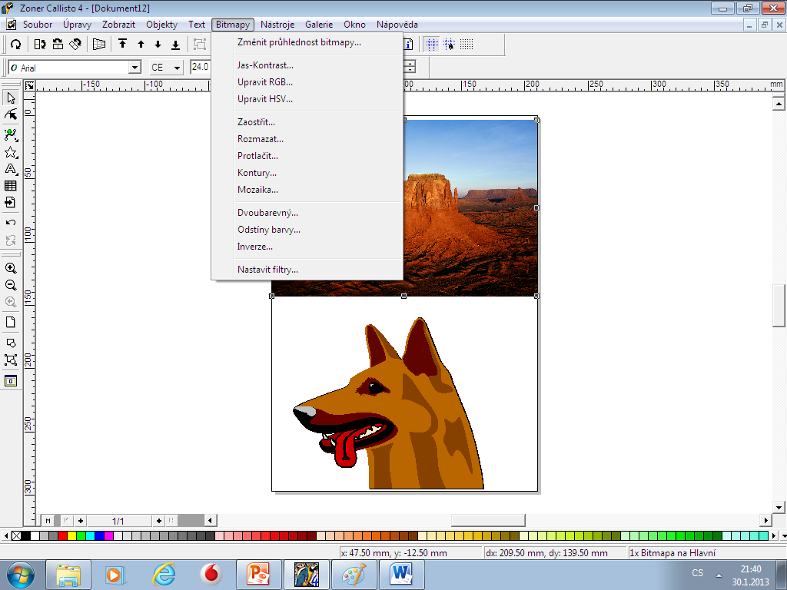
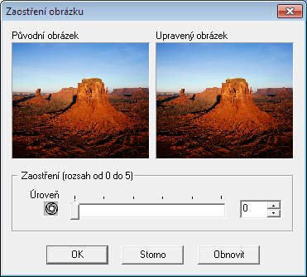
V programu Zoner Callisto
můžeme vkládat do plochy
fotografie nebo klipart.
Fotografie upravíme pomocí nabídky Bitmapy a v panelu vybereme požadovaný nástroj.
Kliparty upravíme z nabídky
Objekty.

Slide 15
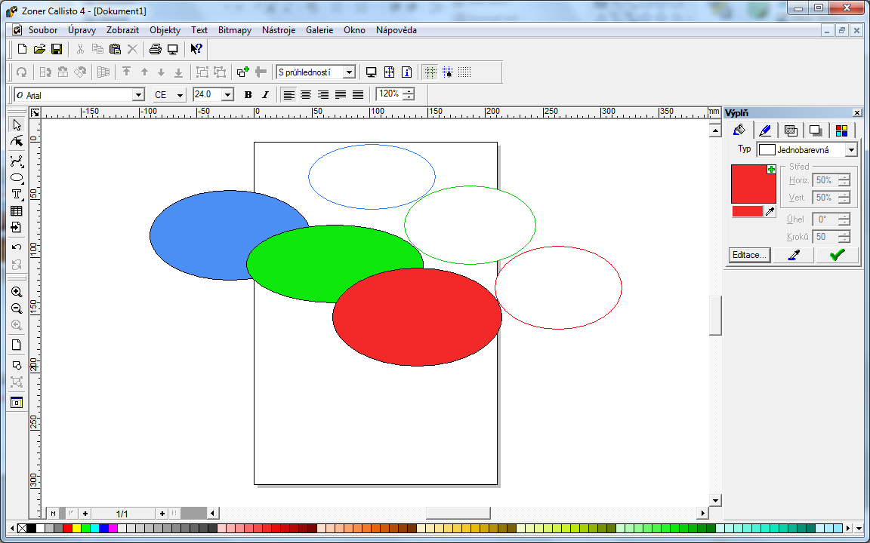
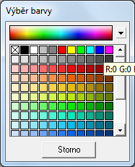
V programu Zoner Callisto 4 můžeme vybarvovat dvěma způsoby.
Jeden je z nabídky v dolní části plochy.
Druhý aktivujeme z okna Galerie – Výplň. Tento způsob nám umožňuje vlastní míchání barev. Objekt může být vybarven
podle nabídky v okně Typ.
U označeného objektu vybarvíme okraj nebo obsah.

Slide 16
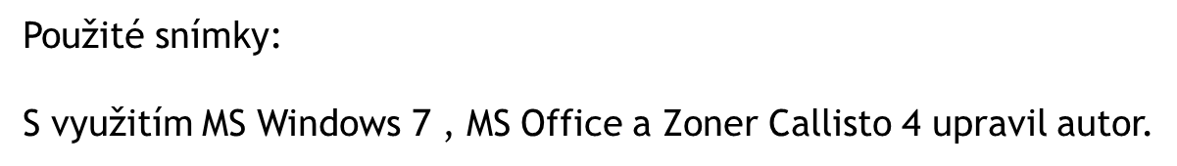
Konec

